Slide 1
MEDIA MENGAJAR
Pendidikan Jasmani, Olahraga, dan Kesehatan
UNTUK SD/MI KELAS 4

Slide 2
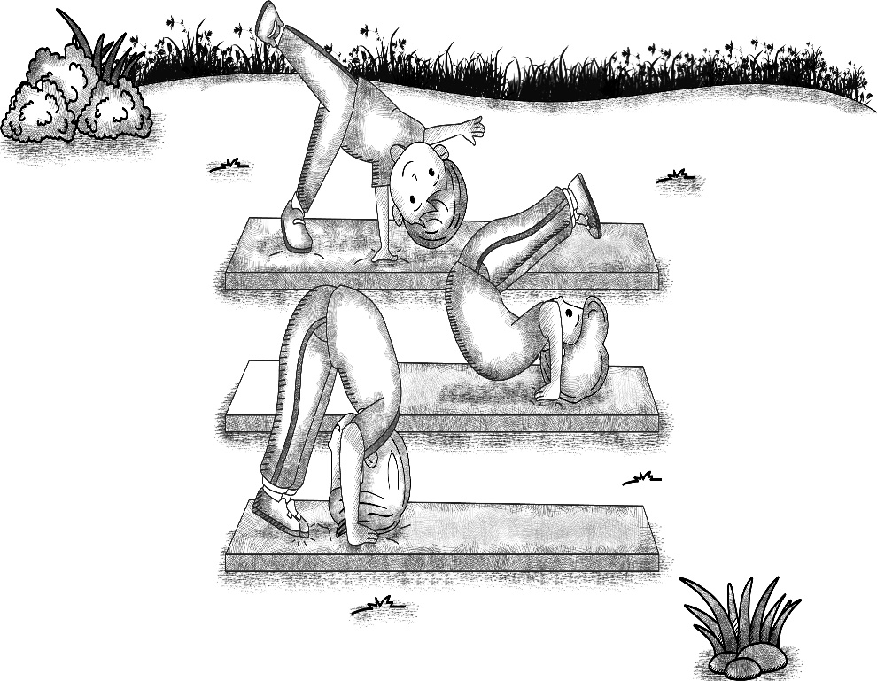
Bab
SENAM LANTAI
6
Tujuan Pembelajaran
Setelah mempelajari materi pada bab ini, siswa diharapkan
dapat menjelaskan dan mempraktikkan:
Gerak dasar senam lantai;
Gerak rangkaian sederhana 1 (sikap pesawat terbang, berguling ke depan);
Gerak rangkaian sederhana 2 (meroda, berguling ke belakang);
Gerak rangkaian sederhana 3 (sikap pesawat terbang, lompat berputar, berguling ke depan).
Notes:
Jika terdapat gambar cantumkan sumber gambar dgn ukuran font 10pt

Slide 3
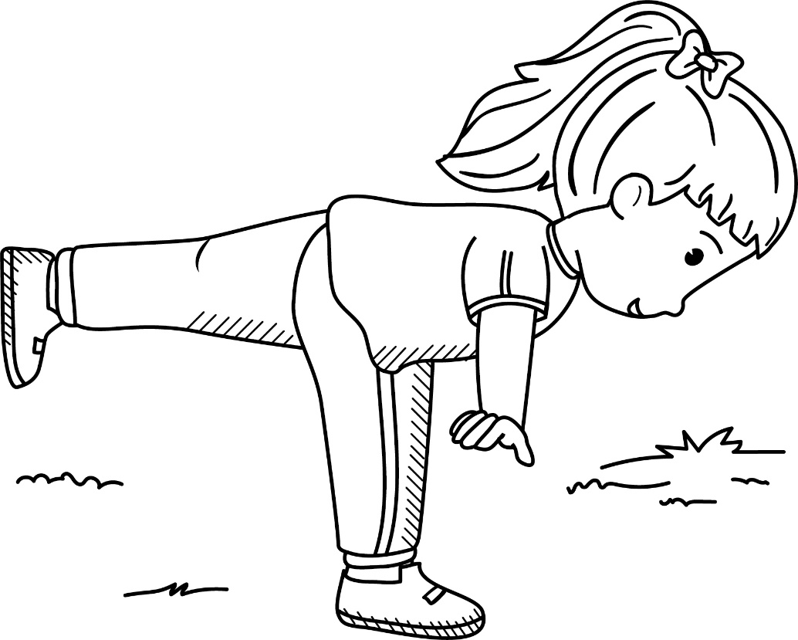
A. Gerak Dasar Senam Lantai
Senam lantai merupakan senam yang dilakukan di atas lantai dengan menggunakan matras sebagai alas.
Tujuan penggunaan matras adalah mengurangi risiko terjadinya cedera.

Slide 4
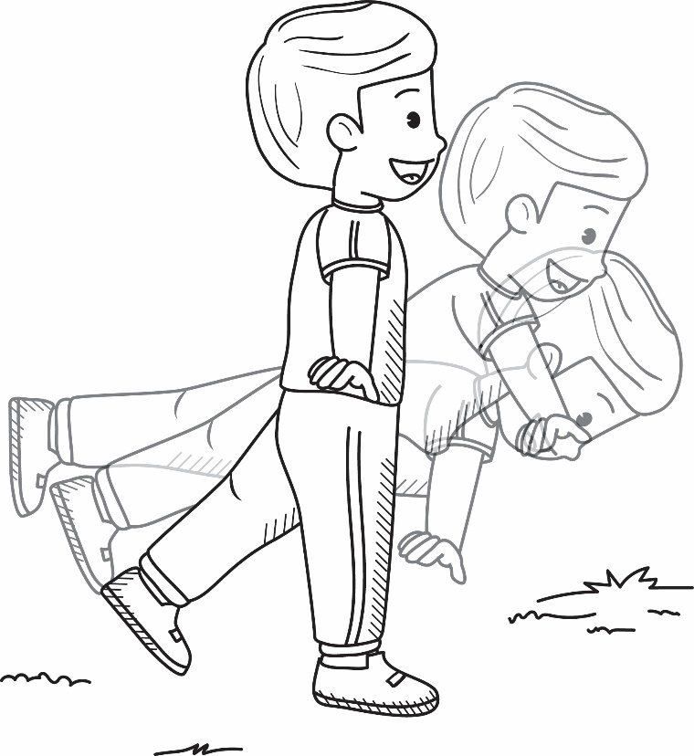
Macam-Macam Gerak Senam Lantai
1. Gerak pesawat terbang
Gerak pesawat terbang adalah salah satu gerakan senam lantai yang menekankan pada keseimbangan tubuh saat bertumpu pada satu kaki.

Slide 5
2. Gerak berguling ke depan
Gerak berguling ke depan merupakan gerakan menggelindingkan badan membulat ke depan. Anggota tubuh yang menyentuh matras lebih dahulu setelah tangan adalah tengkuk.

Slide 6
3. Gerak berguling ke belakang
Gerak berguling ke belakang adalah gerakan menggulingkan badan membulat ke belakang.

Slide 7
4. Gerak meroda
Gerak meroda adalah gerakan memutar tubuh dari arah samping dengan tumpuan tubuh berada pada kedua kaki dan kedua telapak tangan.

Slide 8
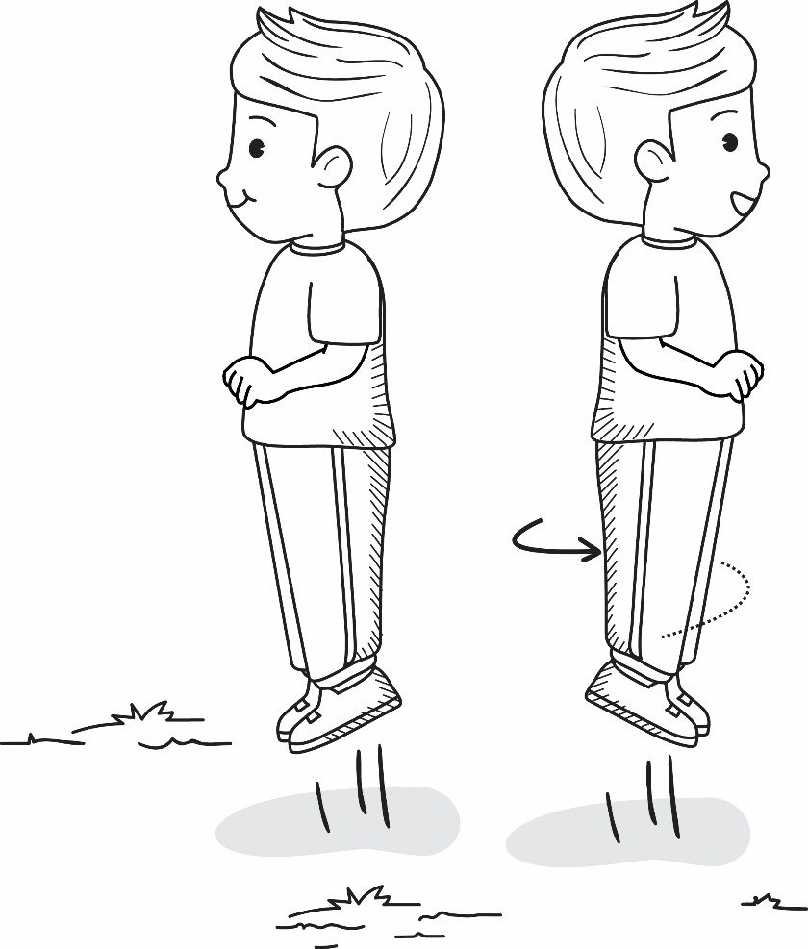
5. Gerak lompat berputar
Gerak lompat berputar adalah gerakan melompat sambil memutar tubuh dengan bertumpu pada kedua kaki.
Saat memutar badan, kedua tangan diayun dan menekuk siku.

Slide 9
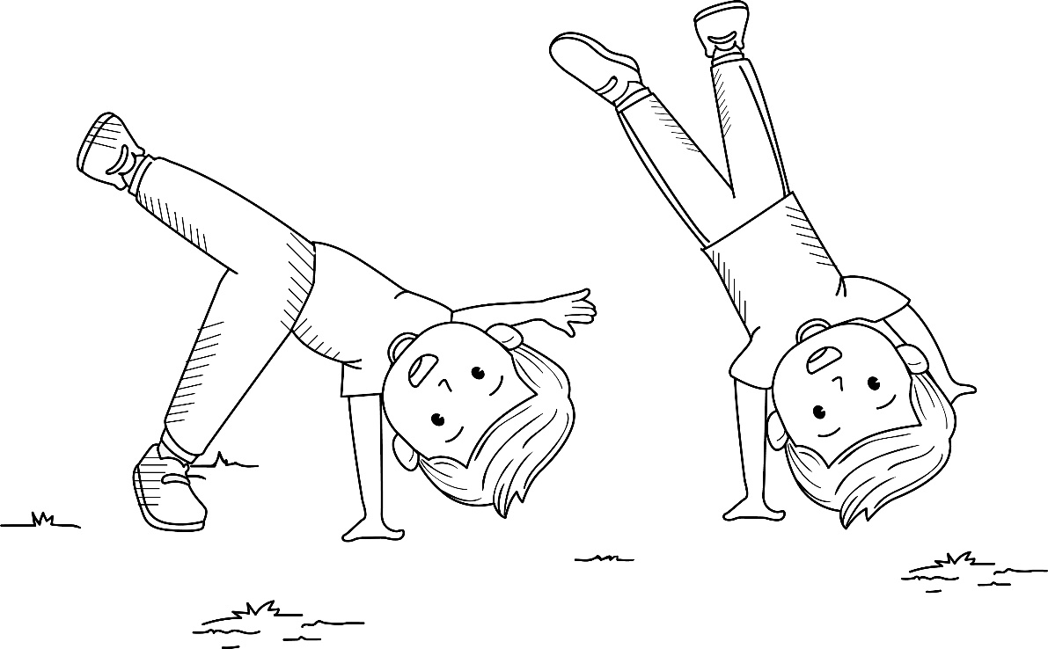
B. Variasi Gerakan Senam Lantai
Sebelum melakukan variasi gerakan senam lantai, sebaiknya lakukan pemanasan terlebih dahulu.
Pemanasan bermanfaat agar tubuh tidak kaku saat melakukan gerakan-gerakan senam dan mengurangi risiko cedera.

Slide 10
1. Rangkaian sederhana 1 (Gerak sikap pesawat terbang dan berguling ke depan)
Gerak rangkaian sederhana 1 dapat dilakukan sebagai berikut.

Slide 11
2. Rangkaian sederhana 2 (Gerak meroda dan berguling ke belakang)
Gerak rangkaian sederhana 2 dapat dilakukan sebagai berikut.

Slide 12
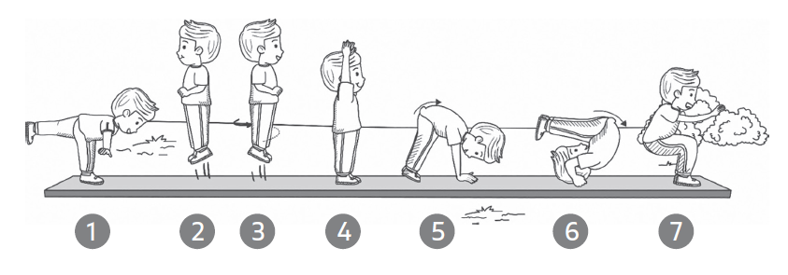
3. Rangkaian sederhana 3 (Gerak pesawat terbang, lompat berputar dan berguling ke depan)
Gerak rangkaian sederhana 3 dapat dilakukan sebagai berikut.

